Slide 1
CHƯƠNG 1: VÌ SAO PHẢI HỌC LỊCH SỬ? BÀI 1: LỊCH SỬ VÀ CUỘC SỐNG

Slide 2
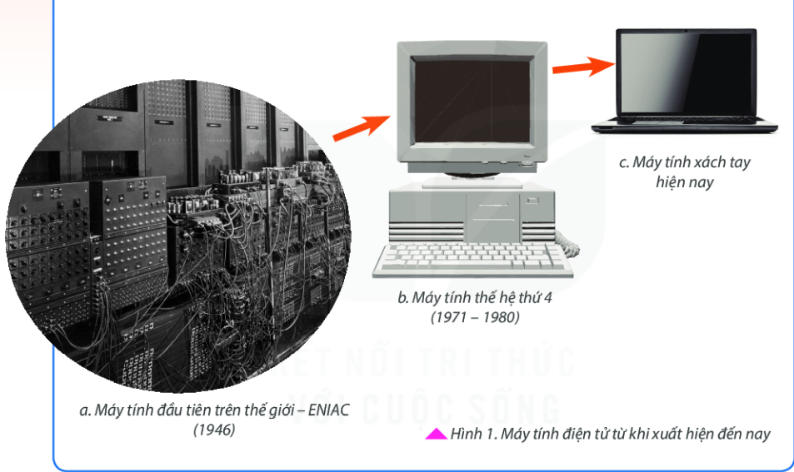
Em hãy chỉ ra những điểm thay đổi theo thời gian của máy tính điện tử.
Theo em sự thay đổi theo thời gian như vậy được hiểu là gì?
Quan sát và trả lời câu hỏi
Sự thay đổi của máy tính theo thời gian: gọn hơn, mẫu mã đẹp hơn (mỏng, nhẹ), hiện đại hơn...
Sự thay đổi theo thời gian như vậy được hiểu là lịch sử.

Slide 3
Sự thay đổi của các sự vật, hiện tượng theo thời gian chính là lịch sử.
Vậy lịch sử là gì? Vì sao phải học lịch sử?

Slide 4
NỘI DUNG BÀI HỌC
Lịch sử là gì?
Vì sao phải học
Lịch sử?
Nội dung 1
Nội dung 2

Slide 5
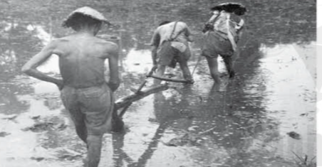
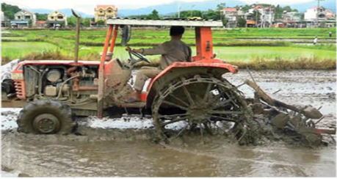
1. LỊCH SỬ LÀ GÌ?
Kĩ thuật canh tác của người nông dân thời đổi mới (cày bằng máy) đã có sự tiến bộ vượt bậc so với kĩ thuật canh tác thời Pháp thuộc (cày bằng sức người). Đây cũng chính là lịch sử.
Sự thay đổi của các dạng máy tính hay một sự vật, hiện tượng qua thời gian như vậy chính là lịch sử hình thành và phát triển của sự vật, hiện tượng đó. Sự thay đổi đó diễn ra ở mọi nơi, mọi lúc.

Slide 6
Lịch sử là gì?
Em hãy cho biết khái niệm lịch sử được hiểu như thế nào? Nêu ví dụ cụ thể?
Là những gì có thật đã xảy ra trong quá khứ.
Ví dụ: Lịch sử xây dựng và phát triển của đất nước Việt Nam; Các triều đại nhà Triệu, Đinh, Lý, Trần,...
Lịch sử
Khoa học nghiên cứu và phục dựng lại quá khứ.
Ví dụ: Các công trình nghiên cứu lịch sử Việt Nam, lịch sử thế giới, lịch sử Đảng bộ tỉnh hay huyện, xã nơi em đang học,…
Khoa học
lịch sử

Slide 7
Mở rộng
Những gì xảy ra trong quá khứ: bao gồm cả tự nhiên và xã hội. Vì vậy, có lịch sử tự nhiên và lịch sử xã hội.
Lịch sử tự nhiên: Lịch sử hình thành Trái Đất, lịch sử phát triển của Toán học, Vật lí hay Hoá học,...
Lịch sử xã hội: Lịch sử nghiên cứu quá trình phát sinh và phát triển của xã hội loài người từ khi con người xuất hiện trên Trái đất nay.

Slide 8
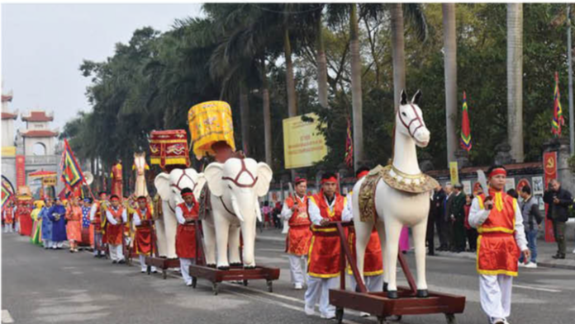
Quan sát hình ảnh
Sự kiện khởi nghĩa Hai Bà Trưng (40-43) có phải là lịch sử không? Vì sao?
Sự kiện khởi nghĩa Hai Bà Trưng (40 - 43) là lịch sử vì: Khởi nghĩa được diễn ra vào năm 40 – 43, đã xảy ra trong quá khứ.
👉
Lễ hội Đền Hai Bà Trưng (Mê Linh, Hà Nội)

Slide 9
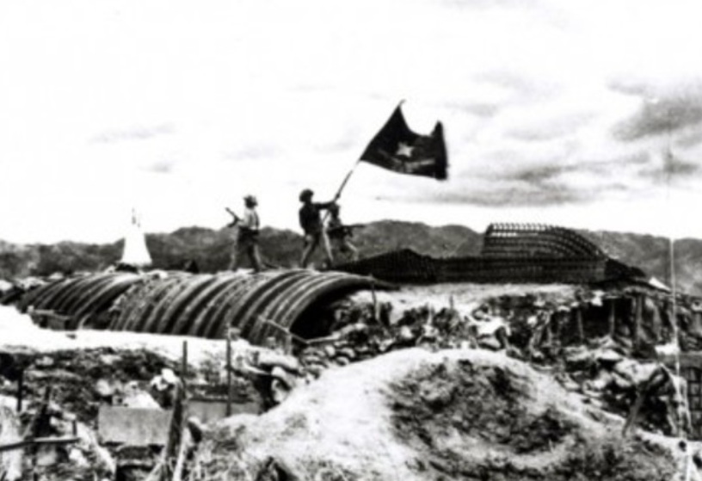
Quan sát hình ảnh
Sự kiện về chiến thắng Điên Biên Phủ năm 1954 có phải là lịch sử không vì sao?
Đây là lịch sử.
Nhờ những hình ảnh này mà lịch sử được lưu giữ lại. Các nhà khoa học tiến hành sưu tập, nghiên cứu các tài liệu đó và phục dựng lại lịch sử về chiến dịch Điện Biên Phủ một cách chân thực nhất. Đó là khoa học lịch sử.
👉
Chiến dịch Điện Biên Phủ

Slide 10
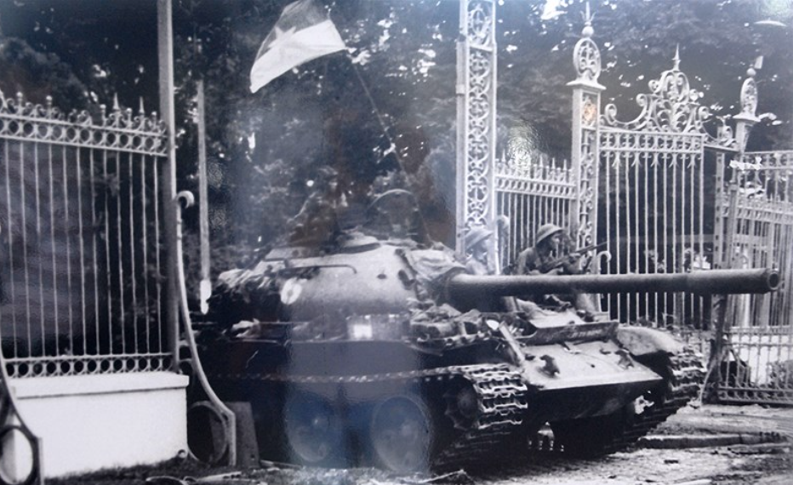
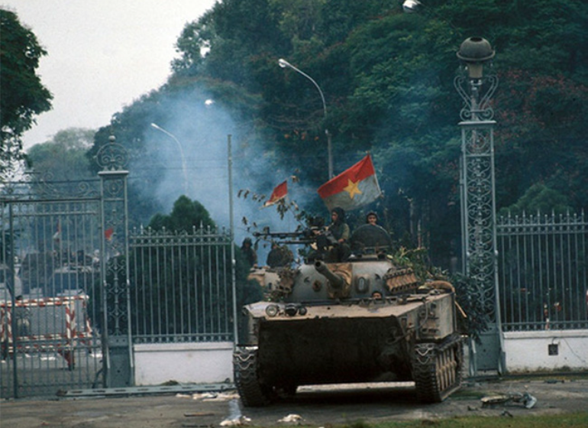
Ví dụ cụ thể về lịch sử
Ngày 30-4-1975 là ngày giải phóng miền Nam thống nhất đất nước

Slide 11
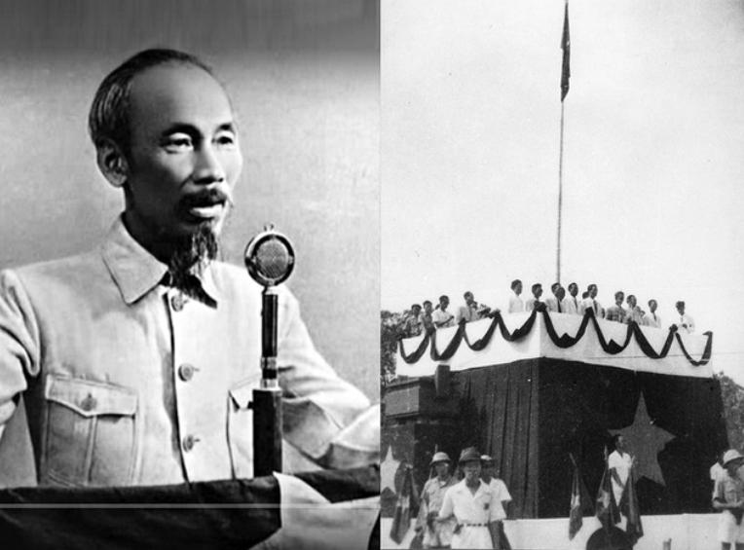
Ngày 2-9-1945, tại quảng trường Ba Đình, Chủ tịch Hồ Chí Minh đọc Tuyên ngôn độc lập khai sinh Nhà nước Việt Nam dân chủ Cộng hòa, nay là Nước Cộng hòa xã hội chủ nghĩa Việt Nam.

Slide 12
Môn Lịch sử là gì?
Em hãy cho biết môn Lịch sử là gì?
Nêu ví dụ cụ thể.
Là môn học tìm hiểu quá trình hình thành và phát triển của xã hội loài người trên cơ sở những thành tựu nghiên cứu của khoa học lịch sử.
Ví dụ: Môn học Lịch sử như Lịch sử 6, Lịch sử 7,...

Slide 13
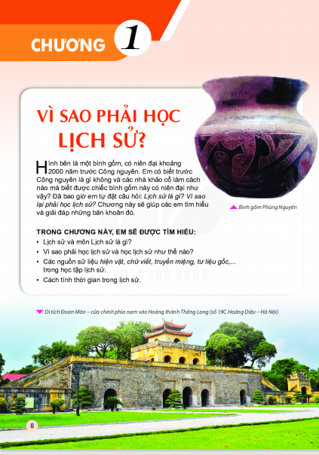
Lưu ý
Môn Lịch sử:
Không tìm hiểu tất cả những gì đã xảy ra trong quá khứ.
Chỉ đề cập tới những gì mà khoa học lịch sử đã nghiên cứu, làm sáng tỏ và theo một định hướng nhất định nào đó.

Slide 14
2. VÌ SAO PHẢI HỌC LỊCH SỬ?
Mỗi con người, sự vật, vùng đất, quốc gia hay thế giới đều trải qua những thay đổi theo thời gia, chủ yếu là do con người tạo nên.

Slide 15
Giới thiệu gia đình em
Em hãy giới thiếu vắn tắt về gia đình mình (gồm mấy thế hệ, là những ai, những sự kiện đáng nhớ,..).
Em biết được truyền thống gia đình thông qua ai, phương tiện nào, điều đó có tác dụng như thế nào?
Cần hiểu được cội nguồn của bản thân, gia đình, dòng họ, tự hào về truyền thống gia đình và xác định được trách nhiệm của mình để kế tục truyển thống đó.

Slide 16
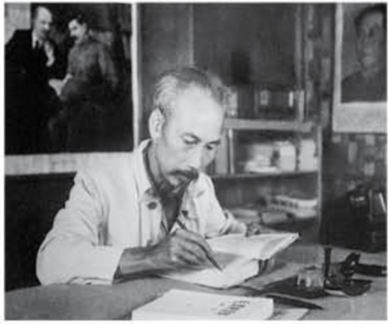
Em hãy cho biết ý nghĩa của hai câu thơ:
“Dân ta phải biết sử ta
Cho tường gốc tích nước nhà Việt Nam”
(Chủ tịch Hồ Chí Minh)
Hai câu thơ đã chỉ ra yêu cầu, ý nghĩa, vai trò của việc học lịch sử
(“phải biết sử” để “tường gốc tích”).

Slide 17
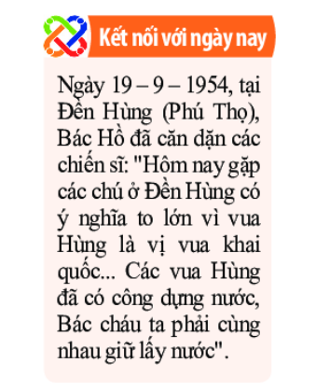
Em hiểu như thế nào về ý nghĩa
của lời căn dặn của Bác Hồ?
Đọc mục Kết nối ngày nay
Lời dạy của Bác giúp ta:
Thấy được truyến thống dựng nước và giữ nước của ông cha ta từ xưa tới nay.
Vai trò của Sử học: Chính nhờ Sử học đã phục dựng lại quá trình lập nước thời các Vua Hùng để ngày nay chúng ta tiếp nối truyền thống đó.

Slide 18
Phải học lịch sử để làm gì?
Em hãy cho biết vì sao
phải học lịch sử?
Để hiểu biết về cội nguồn của bản thân, gia đình, dòng họ, dân tộc, và rộng hơn là của cả loài người.
Tìm hiểu
cội nguồn
Đúc kết những bài học kinh nghiệm về sự thành công và thất bại của quá khứ để phục vụ hiện tại và xây dựng cuộc sống mới trong tương lai.
Đúc kết
kinh nghiệm

Slide 19
Mở rộng
Học lịch sử để hiểu biết về cội nguồn: học để biết về chính nguồn gốc của bản thân; quá khứ của dòng họ, làng xóm, dân tộc mình.
Học lịch sử để đúc kết bài học kinh nghiệm: Phục dựng lại những gì đã xảy ra trong quá khứ giúp chúng ta thấy rõ những việc thất bại và thành công. Nếu tương lai diễn ra sự việc tương tự thì chính những bài học kinh nghiệm đó sẽ giúp ta làm tốt hơn, tránh được những thất bại như đã từng xảy ra.

Slide 20
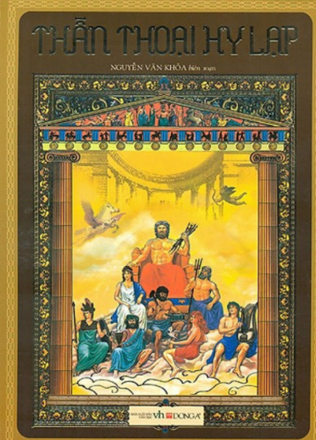
Thảo luận và trả lời câu hỏi
Em hãy cho biết tác dụng của việc biên soạn tác phẩm nghiên cứu lịch sử Việt Nam lịch sử thế giới?
Việc biên soạn hai tác phẩm của các nhà sử học giúp chúng ta tìm hiểu vế quá khứ, cội nguồn,... của dân tộc Việt Nam và nhân loại (Hy Lạp).

Slide 21
Luyện tập – Trả lời câu hỏi trắc nghiệm
Lịch sử là
Những hoạt động của con
người trong tương lai
Những gì sẽ diễn ra trong tương lai
A
C
Những hoạt động của con
Người đang diễn ra
Những gì đã diễn ra trong quá khứ
B
D

Slide 22
Học lịch sử để biết:
Cội nguồn của tổ tiên, quê hương,
đất nước biết lịch sử nhân loại
A
Nhân loại hiện đang đối mặt
với những khó khăn gì
B
Sự vận động của
thế giới tự nhiên
C
Sự biến đổi
của khí hậu Trái Đất
D

Slide 23
Luyện tập nâng cao
💃
Nhà chính trị nổi tiếng cổ đại của La Mã
Xi-rê-nông đã nói: “Lịch sử là thầy dậy của
cuộc sống”. Em có đồng ý với nhận xét đó không?
Đồng ý với quan điểm
Lịch sử đúc kết những bài học kinh nghiệm về sự thành công và thất bại của quá khứ để phục vụ hiện tại và xây dựng cuộc sống mới trong tương lai.
Lịch sử nhắc ta nhớ về quá khứ của dân tộc mình, phát huy truyền thống văn hóa tốt đẹp của dân tộc và hơn hết nhắc nhở ta đấu tranh bảo vệ đất nước.

Slide 24
Hướng dẫn về nhà
Trả lời các câu hỏi
1,2,3,4 SGK trang 10
Đọc trước Bài 2 – Dựa vào đâu để biết và phục dựng lại lịch sử?

Slide 25
CẢM ƠN CÁC EM ĐÃ LẮNG NGHE BÀI GIẢNG!

